Slide 1
प्रदुषण
By-Shreya Saikumar 6 A

Slide 2
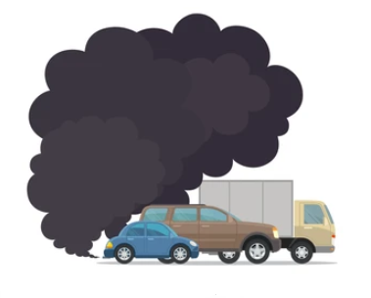

प्रदूषण क्या है? प्रदूषण एक राक्षस की तरह है जो हमारी धरती को खत्म कर रहा है।
प्रदूषण में क्या है?
प्रदूषण वाहनों, कारखानों और कई अन्य चीजों से निकलने वाली हानिकारक गैसों का मिश्रण है।

Slide 3
क्या प्रदूषण केवल एक ही प्रकार का होता है?
नहीं, कई हैं, लेकिन आगे मैंने सबसे सामान्य प्रकार के प्रदूषण का उल्लेख किया है।
प्रदूषण के 3 सबसे आम प्रकार:
वायु (AIR) जल (WATER)
ज़मीन (LAND)

Slide 4
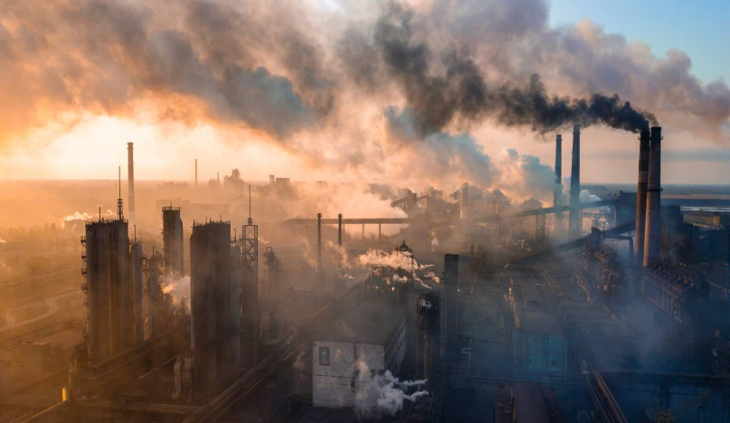
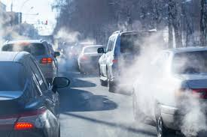
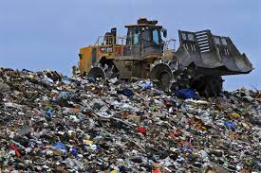
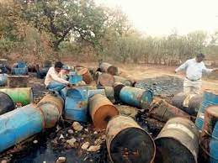
वायु प्रदूषण - वायु प्रदूषण हवा में मौजूद हानिकारक गैसें हैं। उदाहरण = वाहनों, कारखानों से निकलने वाला धुआँ
जमीन प्रदुषण - भूमि प्रदूषण में हमारे द्वारा उस पर कचरा, रसायन और कई अन्य जहरीली चीजें डालने से भूमि प्रदूषित होती है।

Slide 5
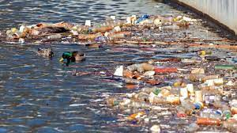
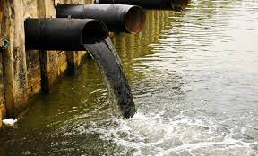

जल प्रदूषण - जल प्रदूषण में पानी में कई अशुद्धियाँ होती हैं। इस वजह से अधिकांश नदियां, समुद्र और कई अन्य जलस्रोत हानिकारक चीजों से भरे हुए हैं। और हम समुद्री जीवों की आबादी भी कम कर रहे हैं।

Slide 6

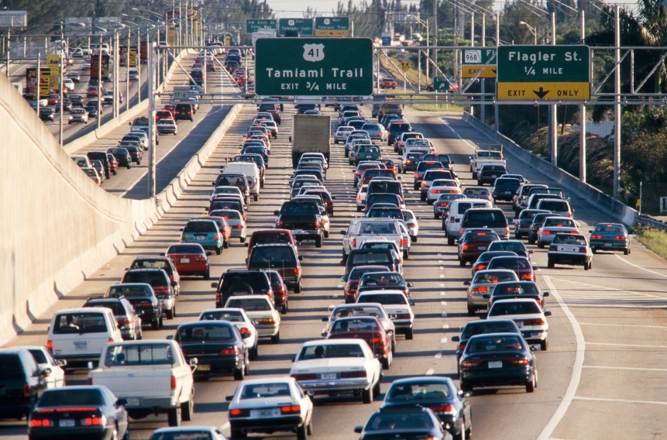
प्रदूषण से होने वाली एलर्जी से कैसे बचें?
अक्सर भीड़-भाड़ वाली सड़कों पर न जाएं। वहां से बहुत अधिक प्रदूषण होता है क्योंकि वहां कई वाहन मौजूद होते हैं।
अगर आप इन जगहों पर अक्सर जाते हैं, तो कोशिश करें कि आप मास्क पहनें ताकि आप हानिकारक गैसों को अंदर न लें।

Slide 7


चलिए, हम अपने धरती को फिर से एक शुद्ध-हवा वाली जगह बना दे!
इससे बचने के बजाय इसे रोकना बेहतर है।
लेकिन हम लोग यह सब रोक नहीं सकते।
तो आइए हम वादा करें कि अपनी तरफ से हम इसे हर कीमत पर रोकने की कोशिश करेंगे!

Slide 8
धन्यवाद!
आपका दिन शुभ हो!

